Slide 1
Psykologian ja kasvatustieteen KEVÄT!

Slide 2

Opintojen kevät 2019!
Psykologia
PSYP120 Neuropsykologia1 (5op), n. 55 h
PSYP140 Kliininen psykologia: terveys ja mielenterveys (5 op), n. 55 h
Kasvatustiede
KTKP040 Tieteellinen ajattelu ja tieto (5op), n. 55 h
KTKP050 Vuorovaikutus ja yhteistyö (5op), n. 55 h
KTKP030 Osaaminen ja asiantuntijuus (5 op), n. 55 h

Slide 3

Lisäksi…
Opiskelu ja urasuunnittelu (n. 34 h)
Akateemiset opiskelutaidot (n. 15 h)
Työelämään tutustuminen (40 h)
Luova ilmaisu (20 h)
Toivetunnit (n. 8-10 h)
Talviloma ☺

Slide 4

Opiskelu ja urasuunnittelu
Hopsin päivitys: mitä minulle kuuluu nyt? Omat tulevaisuuden suunnitelmani syksyllä 2019
Omien vahvuuksien ja osaamisen kartoittaminen
Yliopisto- ja ammattikorkeahakuun perehtyminen ja valmentautuminen
Vierailijat ja vierailukäynnit – omien kiinnostusten kartoitus..
Orientaatio kiinnostavalle alalle: perehtyminen itseä kiinnostavaan alaan (tet)

Slide 5

Akateemiset opiskelutaidot
Oma tekstinkirjoittaminen, tieteellisen viestinnän preppaus
Hakukysymykset jatko-opintoihin
Vakava-valmennusta (tms) oman mielenkiinnon mukaan

Slide 6



Työelämään tutustuminen
Orientaatio kiinnostavalle alalle: perehtyminen itseä kiinnostavaan alaan
Työelämässä vaadittava osaaminen
Orientoituminen omaan tet-paikkaan (oman tet-paikan esittely)
(6 h)
Tet-viikko (viikko 9: 25.2. – 1.3.), työpaikalla, 30 h
Tet-kokemusten purku (viikolla 11: ma 11.3.), 4 h

Slide 7


Luova ilmaisu
Valokuvaterapeuttiset menetelmät
Maija Ranta

Slide 8

Toivetunnit…

Slide 9
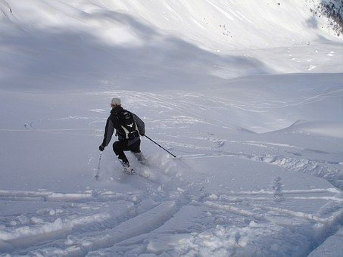

Talviloma ☺
Viikko 10: 4.-8.3.

Slide 10

ILOA KEVÄÄN OPINTOIHIN!

